Slide 1


基于C语言的编译器实践
编译原理大程汇报
张智涵 王柯棣 刘俊麟
June.12, 2023

Slide 2
目录
CONTENTS
01
02
实验概述
词法&语法分析
03
04
语义分析&IR生成
测试运行

Slide 3

1
实验概述

Slide 4
实验概述
词法&语法分析
语义分析&IR生成
执行IR
完成词法分析和语法分析，并正确生成AST。
将得到的AST进行优化并检查，生成中间代码。
采用clang等处理生成的中间代码。

Slide 5
2
词法&语法分析

Slide 6
词法分析 lexical模块
作为编译器的起始点，该模块将输入源代码转化为抽象的词法单元序列，为后续的语法分析和语义分析阶段提供基础。
Source code
lexical模块
Tokens
每当匹配到一个词法单元时，flex将生成相应的token，并通过yyval的值传递相关的属性信息给后续阶段，从而完成整个编译器的实现。
flex -o lex.yy.cpp lexical.l
支持注释
"//".*"\n" {printf("comment:%s",yytext);}

Slide 7
语法分析 syntax模块
该模块接收来自syntax模块的词法单元序列，并根据预定义的文法规则识别和分析程序的语法结构
Token
syntax模块
AST
在语法分析过程中，bison会根据规则递归地匹配和分析输入的词法单元序列，生成一个抽象的语法树或其他中间表示形式。
Stmt : Exp SEMI {$$ = new AST::ExpStmt($1);}
| CompStmt {$$ = $1;}
| RETURN Exp SEMI {$$ = new AST::RetStmt($2) ;}
| IF LP Exp RP Stmt %prec LOWER_THAN_ELSE {$$ = new AST::IfStmt($3,$5,NULL);}
| IF LP Exp RP Stmt ELSE Stmt {$$ = new AST::IfStmt($3,$5,$7);}
| WHILE LP Exp RP Stmt {$$ = new AST::WhileStmt($3,$5);}
| /* error recovery*/ error SEMI {printf("wrong statement\n");}
;

Slide 8
语法分析 AST模块
该模块提供了一种将源代码转化为抽象语法树表示，并进一步生成LLVM IR的方式，为后续的代码生成和优化提供了基础。
AST模块包含了各种类型的AST节点，每个节点都代表源代码的一个特定语法结构（如表达式、语句、函数等）。每个AST节点通过自己的构造函数创建节点实例，并提供虚函数codegen用于代码生成，codeGen通过调用llvm的API将AST转换为llvm的标准IR。

Slide 9
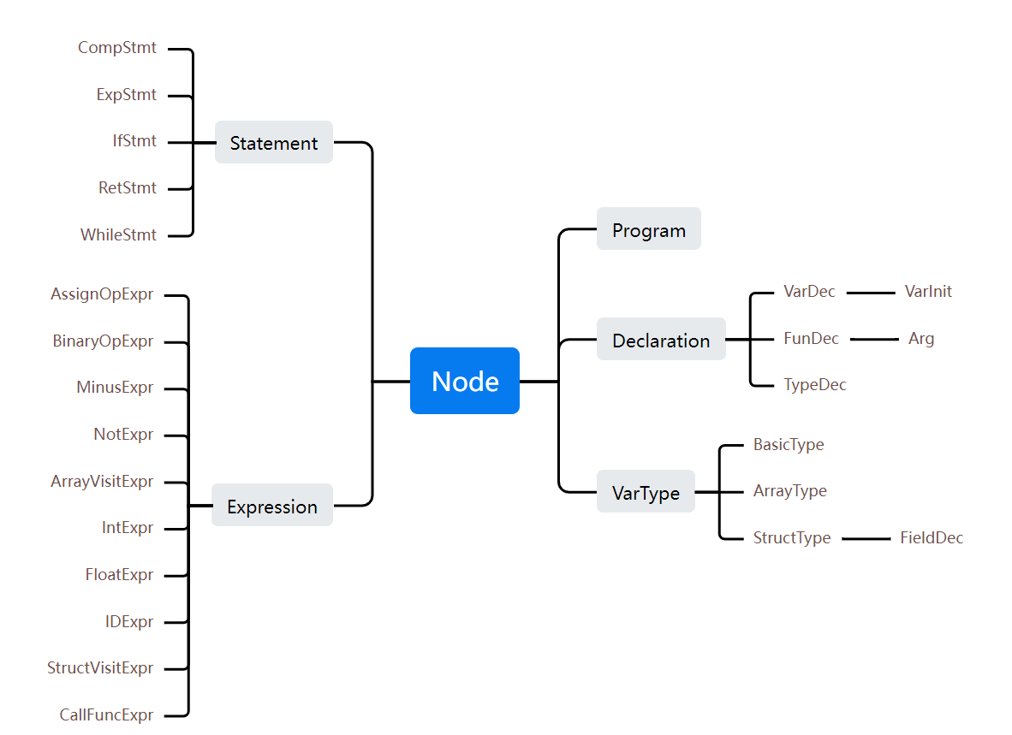
语法分析 AST模块

Slide 10
语法分析 AST模块
Program类
Program是AST的根节点，由若干Declaration组成，代码生成时依次生成其中每条语句的代码。
//Program Interface
//Program -> DeclarationList
class Program : public Node {
public:
std::vector<Declaration*>* _decs;
Program(std::vector<Declaration*>* __decs):_decs(__decs){};
~Program(){};
llvm::Value* CodeGen(CodeGenContext& context);
std::vector<Node*> getChildren();
};

Slide 11
语法分析 AST模块
FunDec类
函数的声明，需要包含函数的返回类型、函数名、参数列表以及函数体（可以为空，对应函数声明，否则是函数定义），变量 _is_va 用于识别该函数是不是可变参数的函数。
class FunDec : public Declaration {
public:
VarType* _returnType; //return type
std::string _name; //function name
ArgList* _args; //arguments
CompStmt* _body; //function body
bool _is_va;
FunDec() : _returnType(nullptr), _args(nullptr), _body(nullptr),_is_va(false) {}
FunDec(VarType* __returnType, const std::string& __name, ArgList* __args, CompStmt* __body,bool _is_va):_returnType(__returnType), _name(__name), _args(__args), _body(__body),_is_va(_is_va){};
~FunDec(){};
llvm::Value* CodeGen(CodeGenContext& context);
std::vector<Node*> getChildren();
};

Slide 12
AST可视化
每个节点类都包含了获取子节点的方法，用于后续遍历。
std::vector<Node*> Program::getChildren() {
std::vector<Node*> children;
for (auto& dec : *(this->_decs)) {
children.push_back(dec);
}
return children;
}
生成整个AST的DOT语法，被写入到一个DOT文件中。使用Graphviz工具来读取生成的DOT文件，并将其转换为可视化图形。
dot -Tpng -o <inputFilename> <dotFilename>

Slide 13
AST可视化
int main()
{
float b = 5.5;
int c = 0;
b = c;
}

Slide 14
3
语义分析&IR生成

Slide 15
语义分析&IR生成
本模块将语法分析得到的抽象语法树进行优化，保证语法的正确，并进行相关的附加动作，以便于之后的代码生成。其中我们在这一步同时完成了语义分析以及中间代码的生成。
AST
语义分析
IR Code
1. 在编译过程中检查程序是否存在语义错误，如类型不匹配、未定义的符号等。
2. 生成符号表，用于记录程序中的所有标识符和它们的属性信息，如名字、类型、作用域等。
3. 进行类型检查，如检查变量的类型是否与运算符匹配，函数参数的类型是否正确等。
4. 生成中间代码，便于后续优化和代码生成。

Slide 16
语义分析&IR生成
Program类
其中Program由若干个ExtDef组成，即包含了若干的全局变量声明和函数声明。由于语句是倒序进栈，因此需要对解析出的ExtDefList做reverse的操作。其中生成的AST::ExtDeflist()对象就是Declaration的一个vector，声明为using ExtDefList = std::vector<Declaration *>;。
在生成IR代码时，调用Program的CodeGen就是遍历其中所有的语句，并依次执行其CodeGen。
Program : ExtDefList {reverse($1->begin(),$1->end());p = new AST::Program($1);}
;
ExtDefList : ExtDef ExtDefList {$2->push_back($1);$$ = $2;}
| /* empty */ {$$ = new AST::ExtDefList();}
;
ExtDef : VarDec {$$ = $1;}
| FunDec {$$ = $1;}
;
//Program
llvm::Value* Program::CodeGen(CodeGenContext& context){
for(auto& dec : *(this->_decs)){
dec->CodeGen(context);
}
return NULL;
}

Slide 17
语义分析&IR生成
FunDec类
首先我们需要构造该函数的类型（包括返回值、参数类型、是否可变参），根据llvm::FunctionType::get方法的需求，我们需要一个llvm::Type*类型的vector作为参数，因此我们遍历函数的参数列表，从其中每一个参数中取出类型。接着用方法llvm::Function::Create构造函数，并通过CodeGenContext::AddFunc方法将其加入环境（函数表）中。
VarType* _returnType; //return type
std::string _name; //function name
ArgList* _args; //arguments
CompStmt* _body; //function body
bool _is_va;
if(_args != NULL){
for(auto arg : *(this->_args)){
llvm::Type* argType = arg->_type->GetType(context);
...
argTypes.push_back(argType);
}
}
llvm::FunctionType* funcType = llvm::FunctionType::get(this->_returnType->GetType(context), argTypes, _is_va);
llvm::Function* func = llvm::Function::Create(funcType, llvm::Function::ExternalLinkage, this->_name, context.getModule());
context.AddFunc(this->_name, func);

Slide 18
语义分析&IR生成
FunDec类
这时我们已经处理完了声明部分，在这之后如果还有函数体（即此处为函数定义），则为该函数创建一个基本块、符号表，将每个参数加入符号表中，生成函数体（CompStmt类型）的每一条代码，并在没有return的情况下添加return语句。
llvm::BasicBlock* entryBlock = llvm::BasicBlock::Create(context.getLLVMContext(), "entry", func);
context.builder().SetInsertPoint(entryBlock);
//Create a new symbol table for this function
unsigned int index = 0;
for(llvm::Argument& argument : func->args()){
Arg* arg = (*_args)[index];
argument.setName(arg->_name);
llvm::AllocaInst* alloca = context.createEntryBlockAlloca(arg->_type->GetType(context), arg->_name);
context.builder().CreateStore(&argument, alloca);
context.createSymbolTableEntry(arg->_name, alloca);
index++;
}
this->_body->CodeGen(context);
//add return statement if not exist
...

Slide 19
4
测试运行

Slide 20
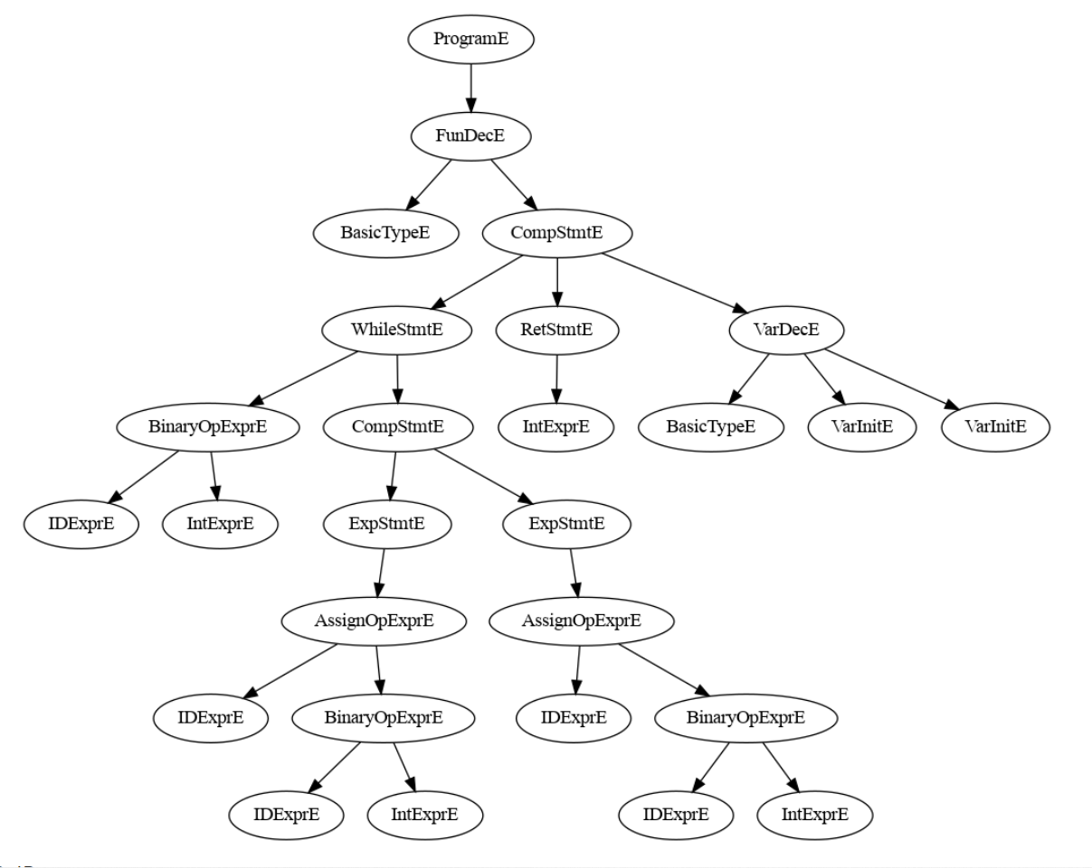
单元测试
; ModuleID = 'main'
source_filename = "main"
define i32 @main() {
entry:
%a = alloca i32
%cnt = alloca i32
store i32 0, i32* %cnt
store i32 54, i32* %a
br label %whilecond
whilecond: ; preds = %whilebody, %entry
%0 = load i32, i32* %a
%gttmp = icmp sgt i32 %0, 0
br i1 %gttmp, label %whilebody, label %whilecont
whilebody: ; preds = %whilecond
%1 = load i32, i32* %cnt
%addtmp = add i32 %1, 1
store i32 %addtmp, i32* %cnt
%2 = load i32, i32* %a
%divtmp = sdiv i32 %2, 2
store i32 %divtmp, i32* %a
br label %whilecond
whilecont: ; preds = %whilecond
ret i32 0
}
While语句测试
int main()
{
int a = 54, cnt = 0;
while(a>0) {
cnt = cnt+1;
a = a/2;
}
return 0;
}

Slide 21
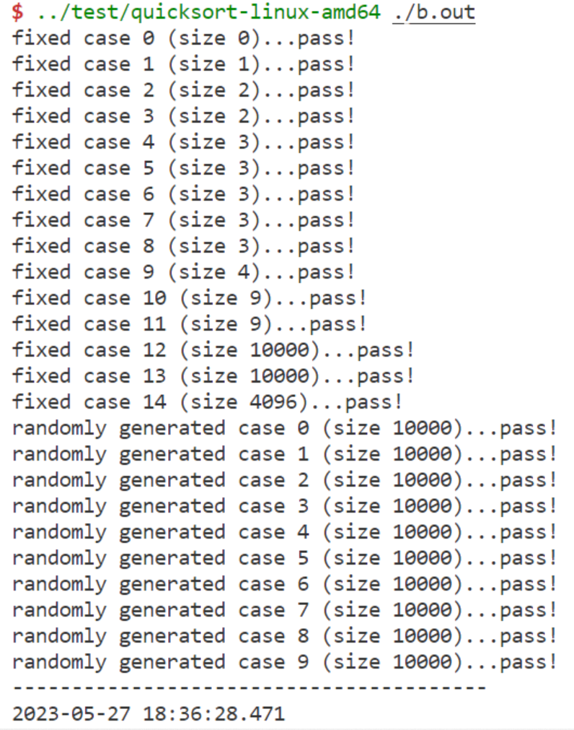
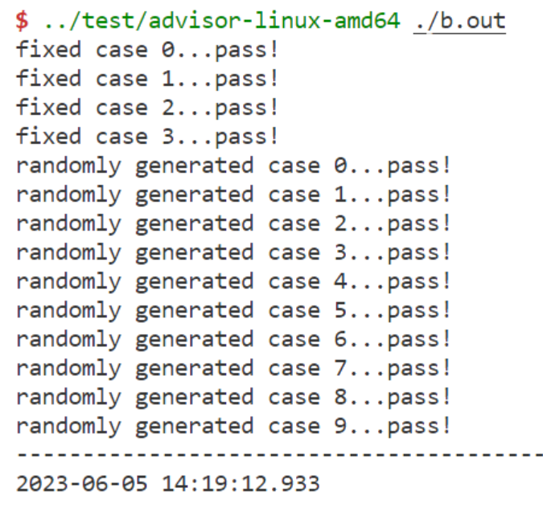
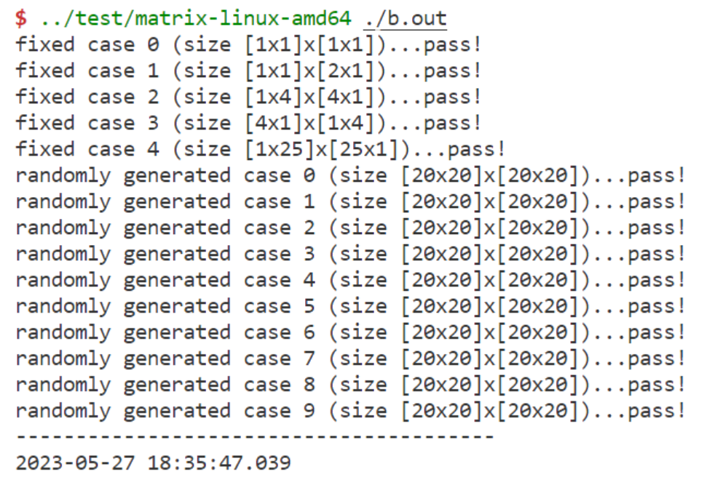
综合测试

Slide 22
THANKS
恳请批评指正

